Slide 1
Recap: Tacho
Ivo Bieri, Daniel Koch

Slide 2
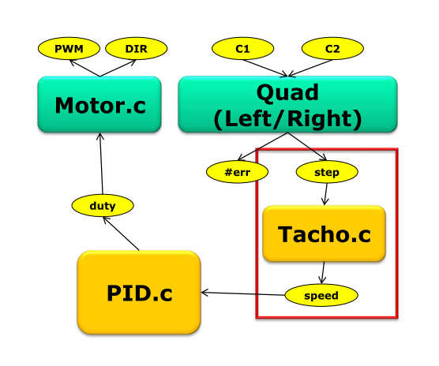
Übersicht

Slide 3

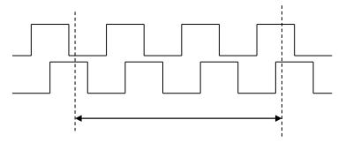
Variante 1: Positionsvergleich (∆pos)
konstantes T (Zeit)
geeignet bei schnellen Bewegungen

Slide 4
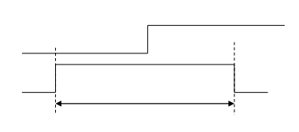

Variante 2: Zeitmessung (∆T)
geeignet für langsame Bewegungen
benötigt Timeout (wegen Stillstand)

Slide 5
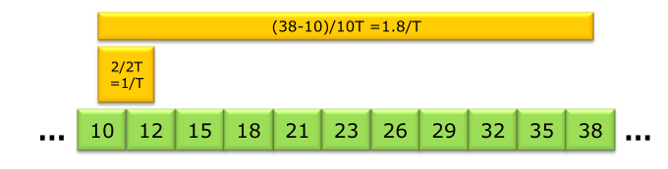
Berechnung mittlere Geschwindigkeit
Werte in Array speichern mit bestimmter Periodenlänge T
Mittelwert berechnen:
(curr – prev) / (Anzahl Werte * T)

Slide 6
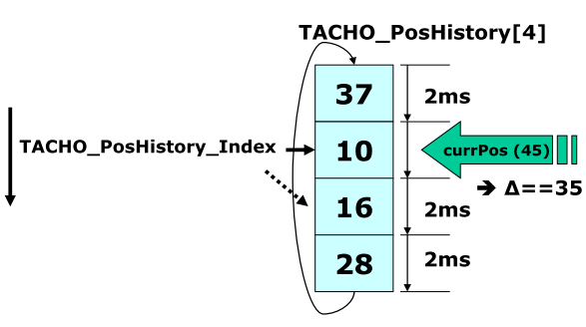
Mögliche Implementation
Ringbuffer
Position zum Überschreiben für Berechnung nutzen

